Slide 1
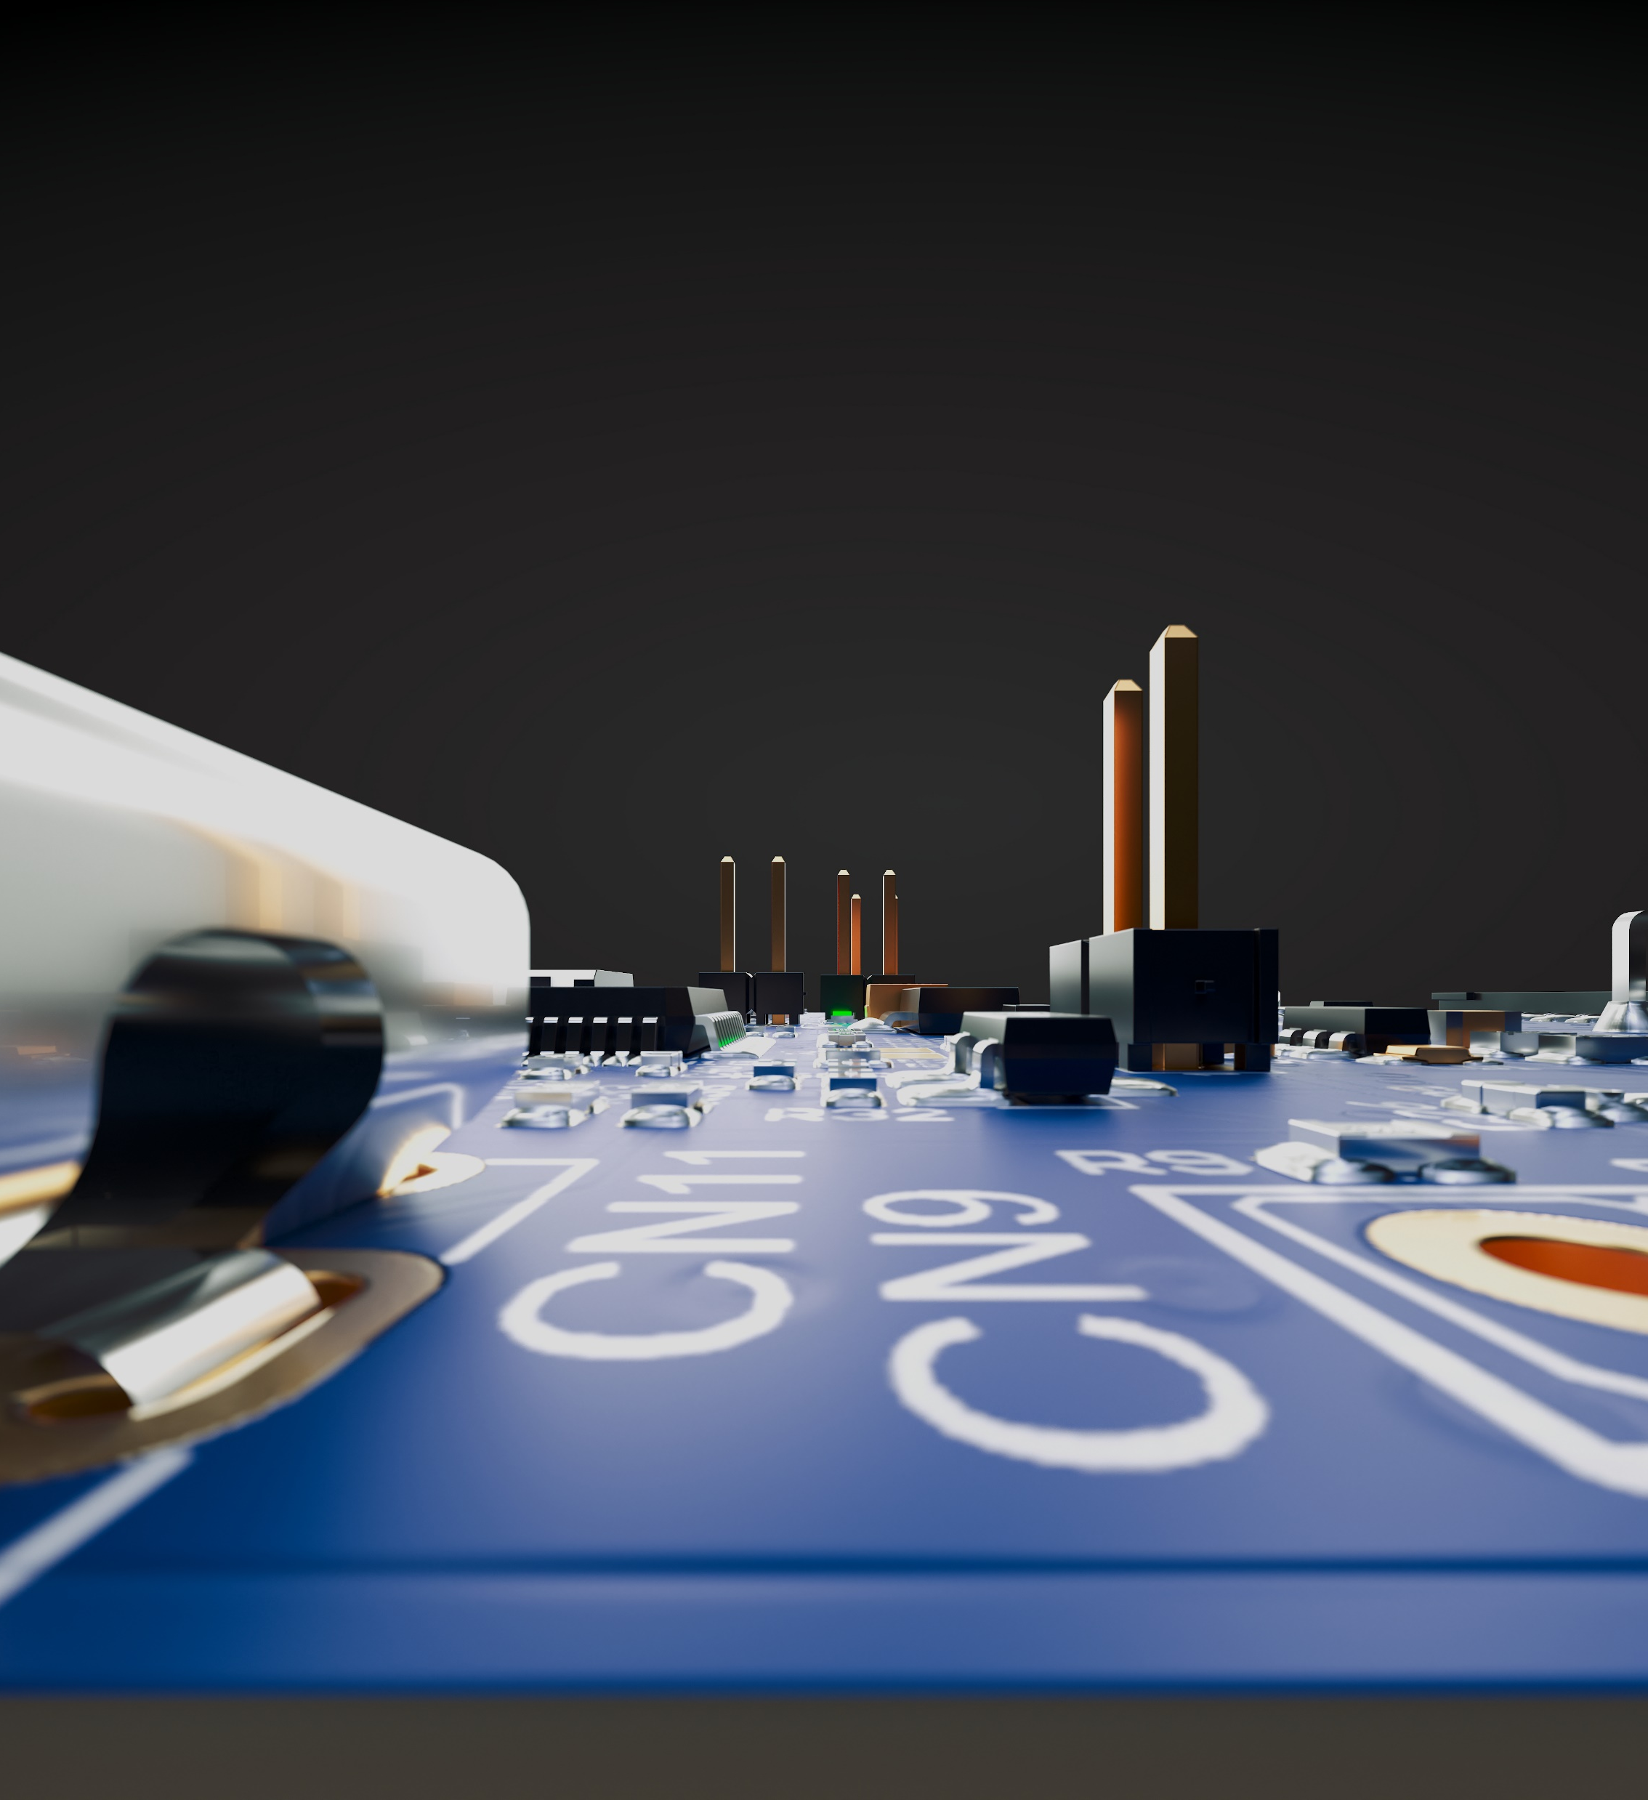
TP02 – INTERRUPTIONS STM32
TP 01 – GPIO
STM32
Toulon
Julien Terrier (COOLab Rousset)

Slide 2

Plan et objectifs du TP 02
Plan:
Utiliser un bouton poussoir pour gérer une interruption sur le STM32
Les Registres
Objectifs:
Utiliser un bouton poussoir:
Créer une interruption sur le STM32

Slide 3
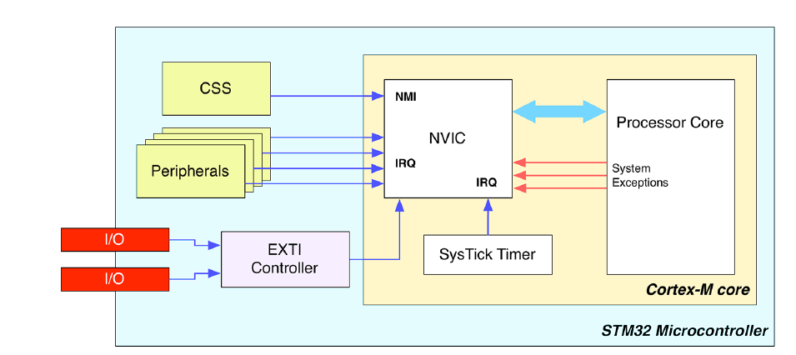
Le NVIC (Nested Vectored Interrupt Controller)
Le NVIC est une unité matérielle des microcontrôleurs (Cortex-M) qui gère les exceptions. ARM fait la distinction entre les exceptions système, qui proviennent du cœur du processeur, et les exceptions matérielles provenant de périphériques externes, également appelées demandes d'interruption (IRQ). Nous devons ici distinguer deux types de périphériques : ceux qui sont externes au cœur du Cortex-M, mais internes au MCU STM32 (par exemple, les timers, les UARTS, etc.), et ceux qui sont externes au MCU (I/O).
Un contrôleur programmable dédié, appelé External Interrupt/Event Controller (EXTI), est responsable de l'interconnexion entre les signaux d'E/S externes et le contrôleur NVIC. Les programmeurs gèrent les exceptions à l'aide d'ISR spécifiques, qui sont codés à un niveau supérieur.
Le processeur sait où trouver ces routines grâce à une table indirecte contenant les adresses en mémoire des routines de service d'interruption. Cette table est communément appelée « Vector table », et chaque microcontrôleur STM32 définit la sienne.
Notes:
IRQ = Interrupt Request ISR = Interrupt Service Routine CSS = Clock Security System NMI = Non-Maskable Interrupt

Slide 4
Contexte
REAGIR à un EVENEMENT EXTERNE
Un évènement externe est asynchrone.
Impossible de créer une règle générale, de connaître le moment d’apparition de l’évènement.
Difficile d’inclure son traitement dans le flot synchrone d’un programme.
Nécessite des méthodes pour capturer cet évènement
Exemple dans la vie quotidienne: un téléphone ou une sonnette de maison
Synchrone:
Evènement en fonction du front montant de l’horloge du système
Asynchrone:
Evènement indépendant de l’horloge du système
CLK
CLK
Bouton Poussoir
Bouton Poussoir
LED On/Off
LED On/Off

Slide 5
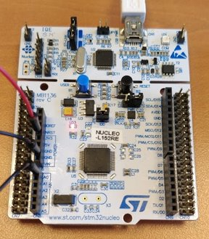
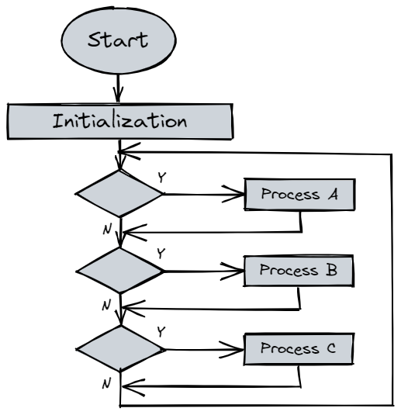
Exemple d’évènement externe
Appui sur un bouton poussoir (BP)
Méthode 1: Scrutation périodique ou continue de l’état du BP
Problèmes:
Monopolise du temps processeur inutilement
Temps de réaction à l’évènement possiblement long
Difficilement envisageable dans des systèmes temps réel
Méthode 2: L’interruption…

Slide 6

Solution alternative = Interruption
Méthode 2: L’interruption…
Qu’est-ce qu’une INTERRUPTION (d’un point de vue programmation)?
C’est un arrêt temporaire de l'exécution normale du programme principal afin d'exécuter une fonction spécifique en réponse à un évènement ayant été défini.
Cette fonction est appelée routine d'interruption. Une interruption peut être soit externe (ex. Bouton poussoir) ou logiciel.
STOP
Programme principal
while(1)
Interruption
Arrêt de l’exécution normale d’un programme
Sauvegarde de l’état du programme en cours d’exécution
Exécution d’une routine spécifique liée à cet événement
Restauration du contexte d’exécution
Retour à l’exécution du programme interrompu

Slide 7
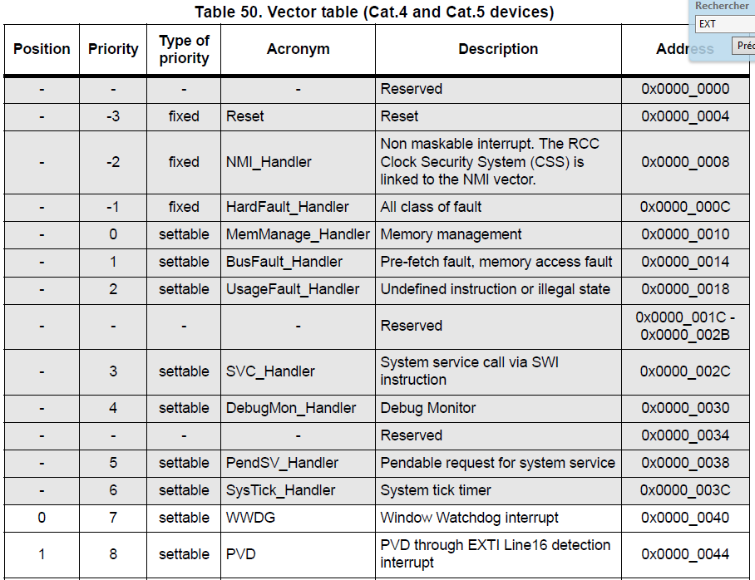
Les interruptions sur le STM32 – Table des vecteurs d’interruption
Numéro du vecteur d’interruption
Adresse où se situe le vecteur d’interruption
Les interruptions du STM32 sont dites vectorisées
A chaque source d’interruption correspond un vecteur d’interruption sur 32 bits
Le vecteur d’interruption contient l’adresse de la routine d’interruption
Pour l’exception système reset, la valeur du vecteur est la valeur initiale du compteur de programme
Les vecteurs d’interruption sont contenus dans une table des vecteurs d’interruption
La table est fournie dans la documentation technique (Page 231-232 et suivantes)
Le nom des routines d’interruption est donné dans le fichier startup_stml1xx_xl.s

Slide 8
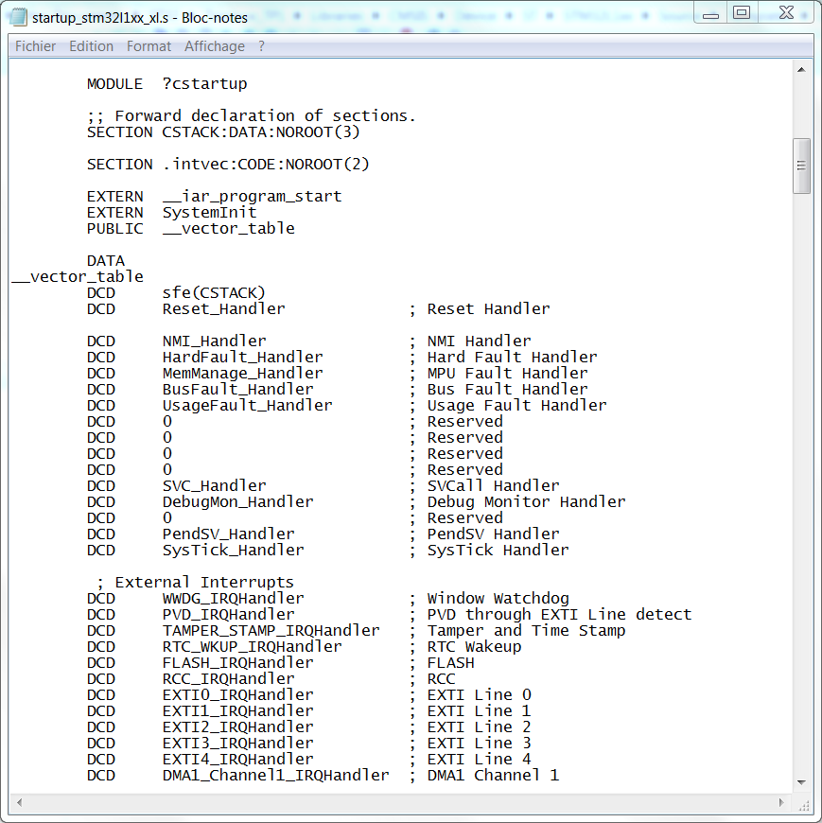
Table des vecteurs niveau Logiciel
EXTI2_IRQHandler
Nom de la routine d’interruption lié à l’interruption externe 2.

Slide 9
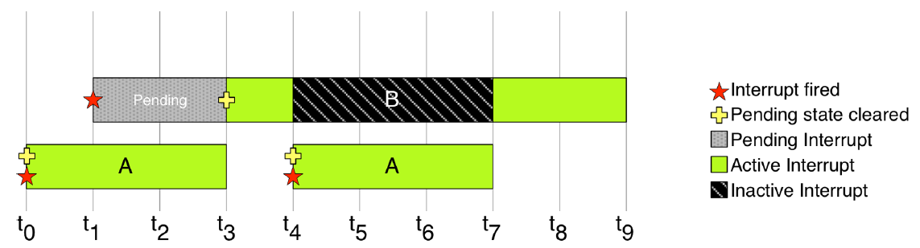
Notion de priorités
Certains évènements provoquant des interruptions sont plus critiques que d’autres. Il est par exemple plus important de traiter une interruption liée à un évènement externe qu’à l’interruption qui rafraichit un affichage.
Nécessité de définir une politique de gestion des priorités.
Elle doit permettre qu’une interruption plus prioritaire interrompe une interruption moins prioritaire en cours d’exécution
Elle doit interdire qu’une interruption moins prioritaire interrompe une interruption plus prioritaire en cours d’exécution
Certaines priorités ne sont pas modifiables (ex du reset)

Slide 10
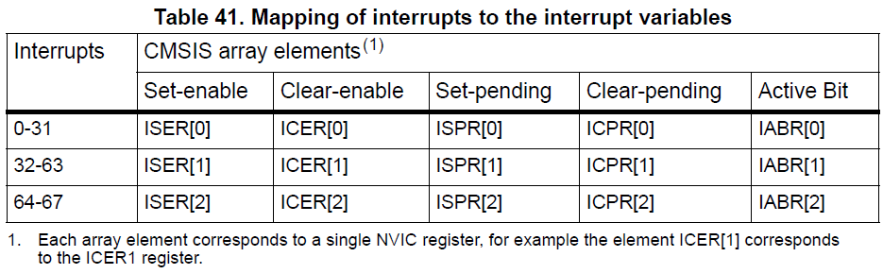
Structure du contrôleur d’interruption du STM32 (NVIC)
Le STM32L152RE hérite du contrôleur d’interruption du Cortex M3:
➔ Le NVIC (Nested Vectored Interrupt Controller)
Il contrôle les interruptions via des registres de configurations
Autorisation ou Interdiction d’une source d’interruption
Réglage du niveau de priorité des sources d’interruption
Numéro du vecteur d’interruption
Registre d’activation interruption
Registre de désactivation interruption
Registre qui permet de générer l’int.
Registre qui permet de suspendre l’int.
Registre d’état de l’interruption

Slide 11
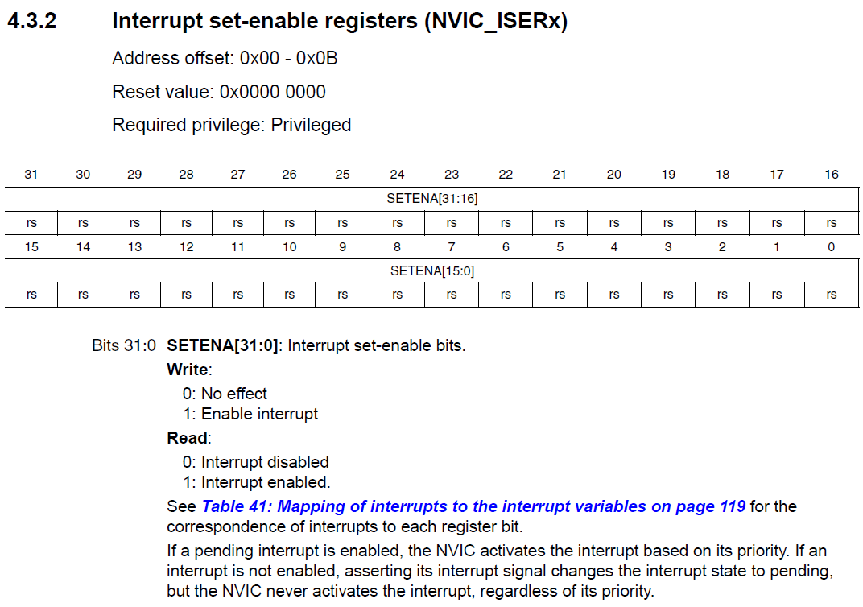
Registre d’activation de l’interruption

Slide 12
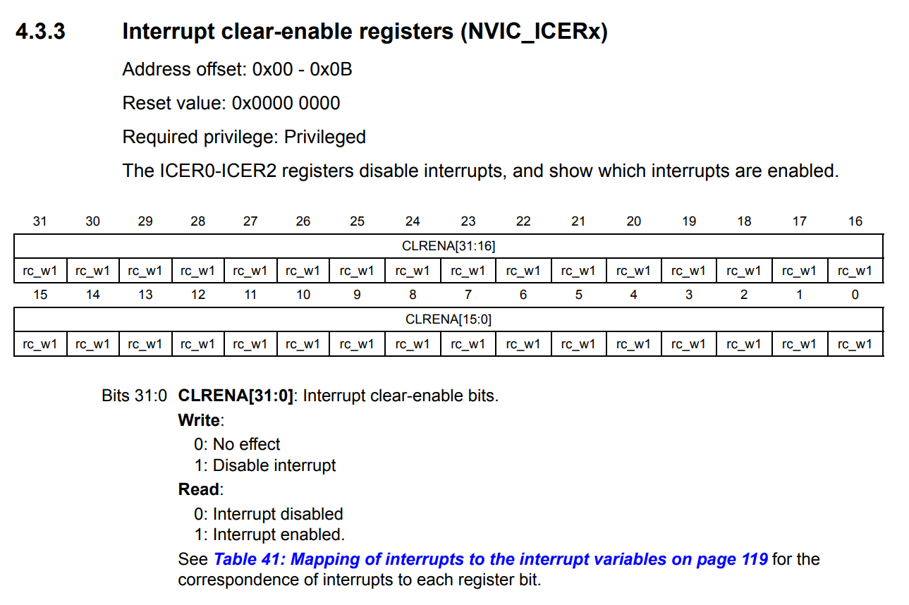
Registre de désactivation de l’interruption

Slide 13
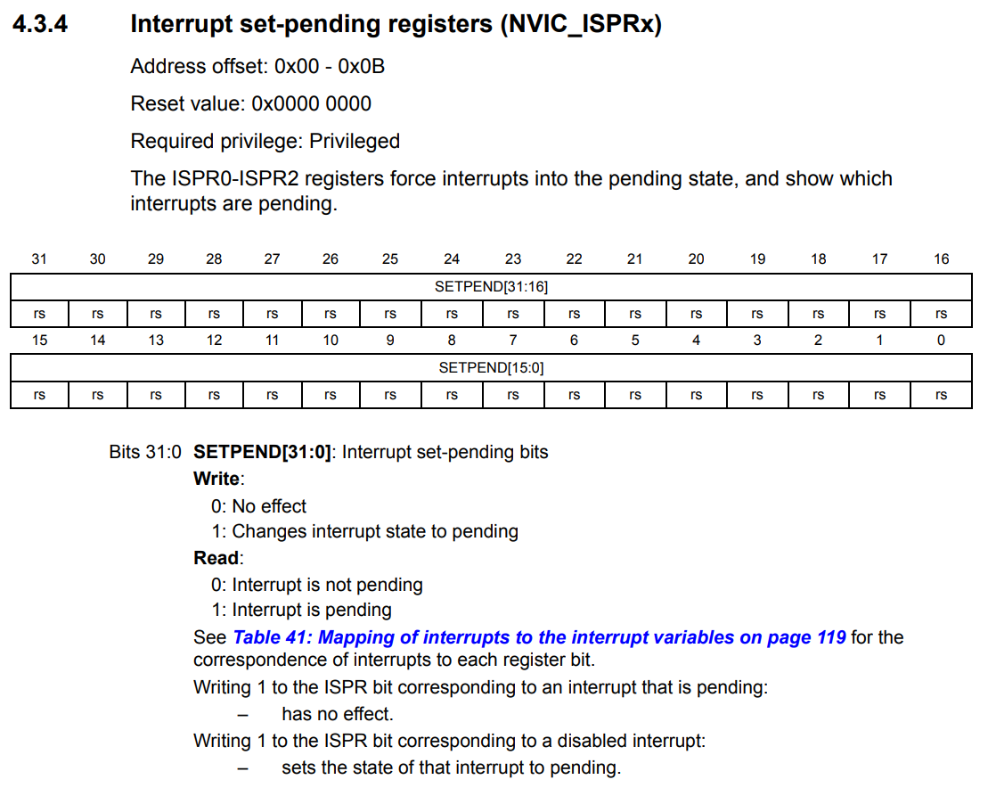
Registre de génération de l’interruption

Slide 14
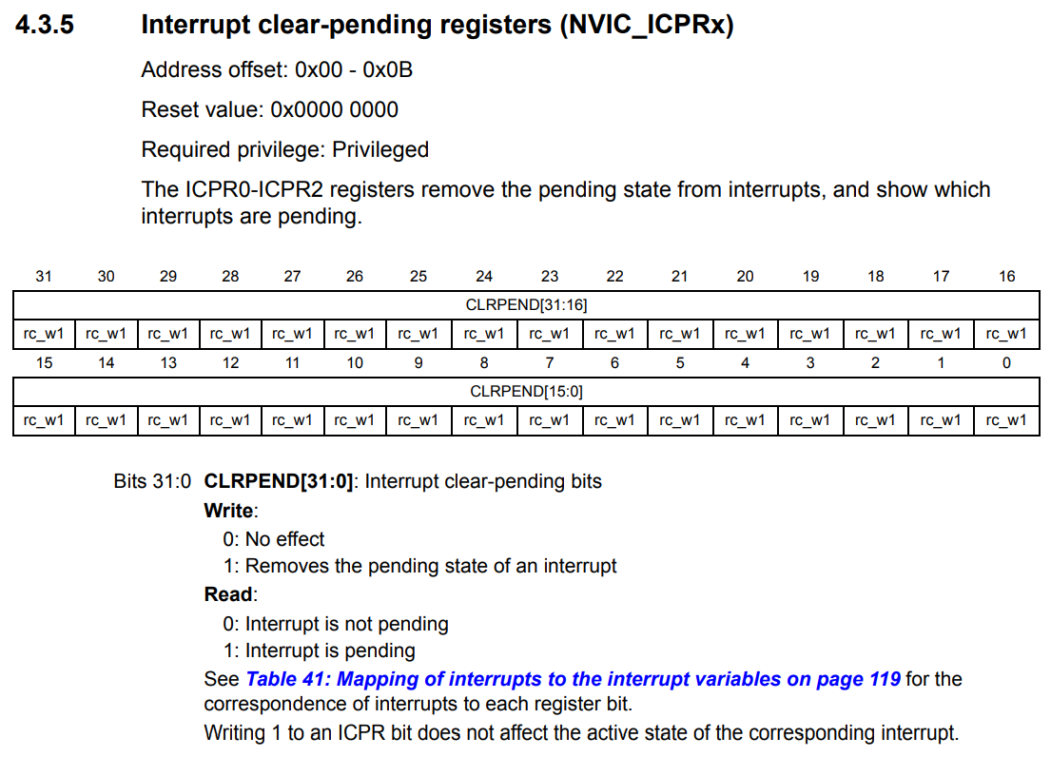
Registre qui permet de suspendre une interruption

Slide 15
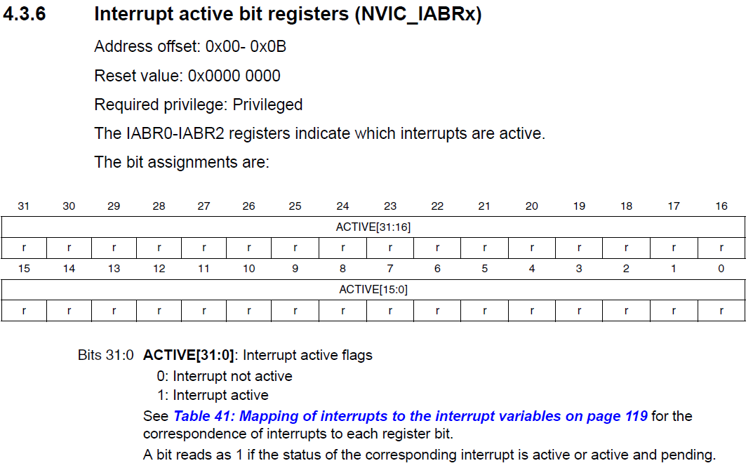
Registre d’état des interruptions

Slide 16
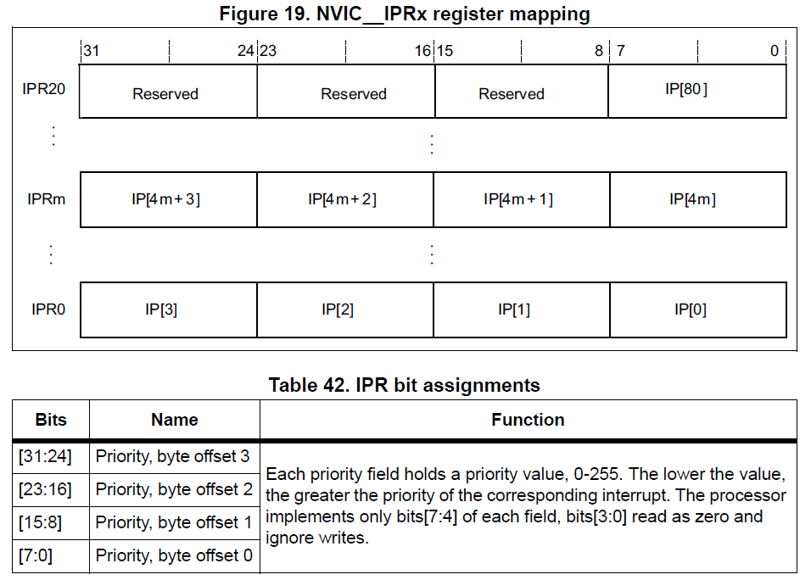
Registre de priorités

Slide 17
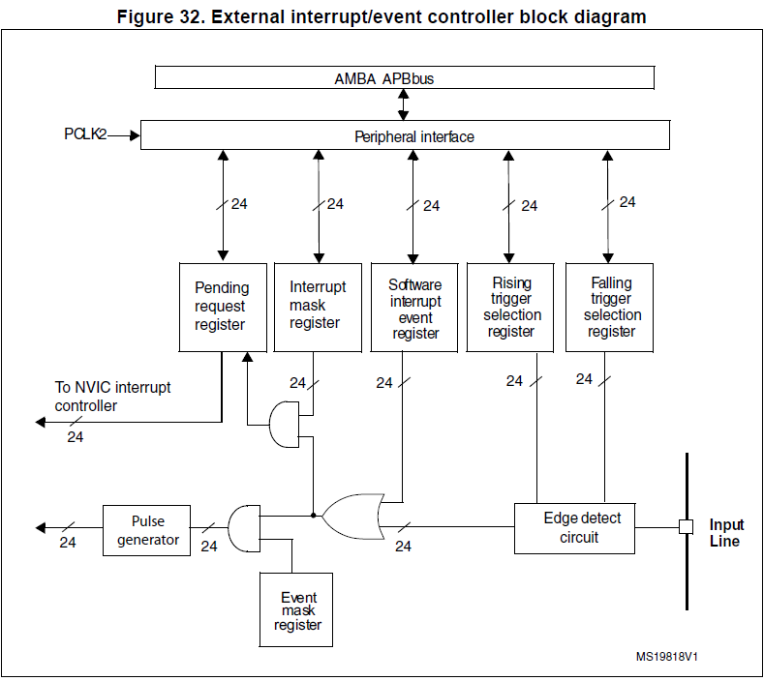
Particularités des interruptions externes
24 lignes d’interruptions externes
Type d’évènement:
Front montant
Front descendant
Les deux.
Interruption ou
Évènement ?
Statut de
l’interruption
Notes:
EXTI Interrupt:
An EXTI interrupt refers to the activation of an interrupt service routine (ISR) in response to a specific external interrupt line.
EXTI interrupts are typically associated with external events, such as a change in voltage level on a specific pin or the press of a button.
When the external event occurs, the EXTI interrupt is triggered, and the corresponding ISR is executed to handle the event.
EXTI Event:
An EXTI event, on the other hand, is a broader term that encompasses the detection of any change in state on a specific pin, regardless of whether an interrupt is enabled or not.
EXTI events can be used to trigger software routines without necessarily causing an interrupt.
While an EXTI interrupt is more specific and involves the execution of an ISR, an EXTI event is a general term for detecting changes on a pin, which can be used for various purposes in software.
In summary, EXTI interrupts are specifically associated with external events that trigger interrupt service routines, whereas EXTI events refer to the more general detection of changes on a pin, allowing for flexible software handling without necessarily involving interrupts.

Slide 18
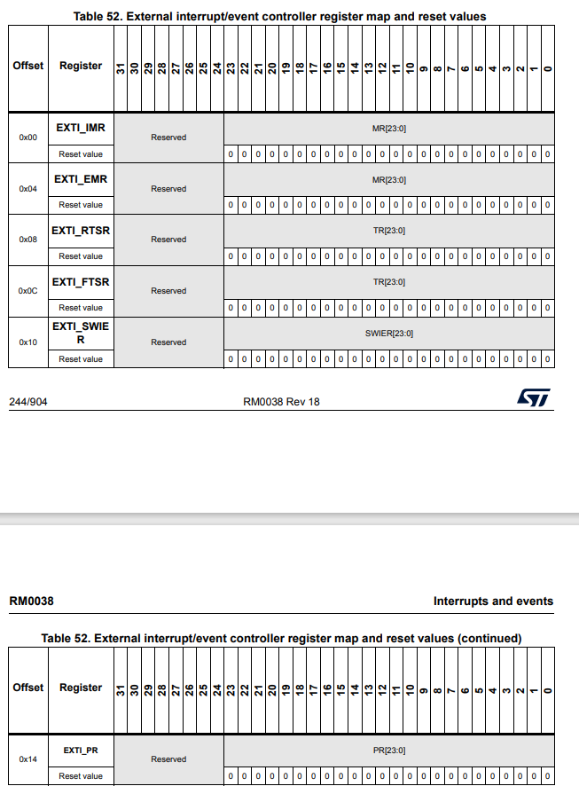
Interruptions – IRQ Handler
Allez à la page 243 du manuel de référence. Chaque type d'interruption est décrit comme suit :
EXTI interrupt mask register (EXTI_IMR)
EXTI event mask register (EXTI_EMR)
EXTI rising edge trigger selection register (EXTI_RTSR)
EXTI falling edge trigger selection register (EXTI_FTSR)
EXTI software interrupt event register (EXTI_SWIER)
EXTI pending register (EXTI_PR)

Slide 19
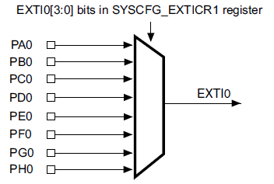
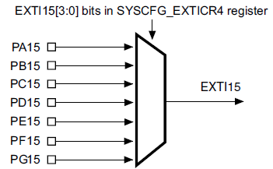
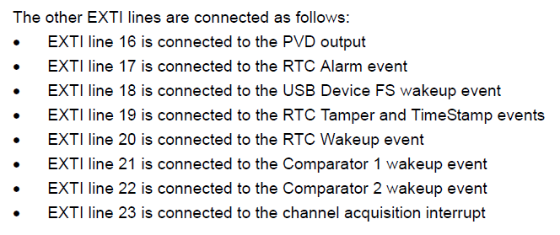
Particularités des interruptions externes
Chaque pin N de chaque Port est associé au EXTIN de la Pin0 à la Pin15:
Ceci est vrai pour toutes les lignes de 0 à 15
SYSCFG = System configuration controller

Slide 20

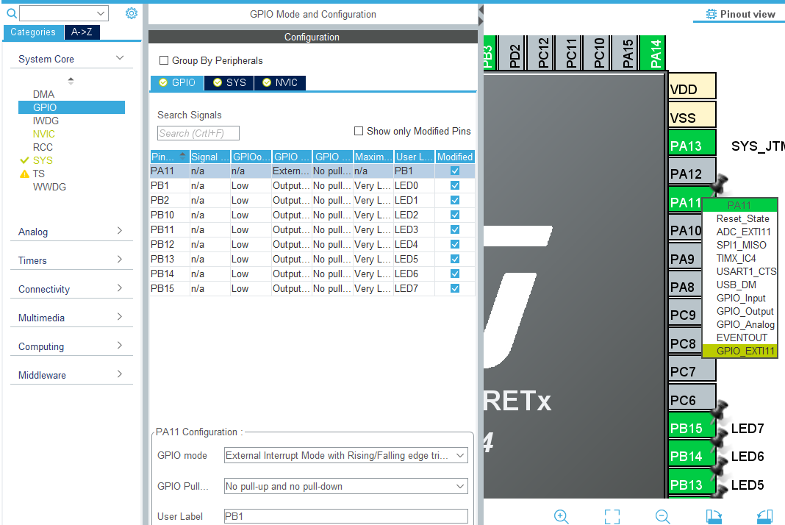
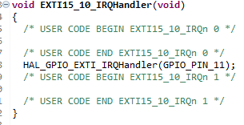

Interruption – Bouton Poussoir
Créer un nouveau projet et l’appeler TP02 Interruptions.
Configurer les LED comme dans le TP précédent.
Configurer les boutons 1 à 3 en les nommant PB1 à PB3 en activant le EXTI associé.
Dans l’onglet NVIC, activer le EXTI line interrupts correspondant.
Configurer le bouton 4 en le nommant PB4 seulement en GPIO_Input.
Mettre en place un polling sur le changement d’état du bouton PB4 (pour pull-up ou pull-down).
Le bouton PB4 lancera la fonction k2000() du TP précédent.
Dans le fichier stm32l1xx_it.c, les interruptions des boutons seront appelées dans void EXTI9_5_IRQHandler() et void EXTI15_10_IRQHandler().
Le traitement du bouton sera fait par la fonction void HAL_GPIO_EXTI_Callback(uint16_t GPIO_Pin) qui sera codée dans le fichier main.c

Slide 21
Interruption – Bouton Poussoir (suite)
En fonction du bouton appuyé, nous ferons les actions suivantes:
PB1 changera l’état de la LED0
PB2 changera l’état de la LD2 sur la carte nucleo
PB3 Appellera une fois la fonction switchLedAll()
Ajouter maintenant un délai de 10s au début de votre programme.
Essayer d’appuyer rapidement après le démarrage sur le bouton 4.
Que se passe-t-il ? Pourquoi ?
Qu’en est-il des autres boutons ?

